Slide 1
CASE结构(#--For FORTRAN90)
使用范围：多分支结构
  SELECT CASE（情况表达式）
  CASE（情况选择器1）
  block1（块1）
  CASE（情况选择器2）
  block （块2）
  --------
  CASE（情况选择器n）
  block n
  [CASE default
  默认块]
  END Select
N
N=1
N=2
N=3
N=4
其他
语句
语句
语句
语句
语句

Slide 2
CASE结构(#)
执行过程
在case列表中顺序查找与之匹配的值
  1. 计算情况表达式的值
  2. 顺序匹配各情况选择器，执行相应的block i,再执行ENDSELECT下一个语句
  3. 如果均不匹配，则执行默认块后，再执行 END Select的下一个语句

Slide 3
CASE结构(#)
情况表达式：
  整型变量、逻辑变量、字符型变量或相应的表达式
表达式列表：只能是常量，不能为变量
  ，(逗号)分隔符表示分隔单个值的列表。
  例： case（3，5，7）值不能重复
  ：(冒号)分隔符表示值的范围
  例： case（5：10）; case（‘i’：‘n’）
  类型与Select case中一致，下界、上界可省略。
  Case default：只能有一个

Slide 4
CASE结构(#)
CASE（表达式）
  Case(1) 变量等于1时
  Case(1:5) 变量>=1且<=5
  Case(1: ) 变量>=1时
  Case( :5) 变量<=5时
  Case(1,3,5) 变量等于1或3或5时
在高版本的编译系统中使用

Slide 5
CASE结构(#)
阅读程序:
READ *, X
SELECT CASE（X>=0）
CASE （.TRUE.）
Y=X+5
CASE（.FALSE.）
Y=X
ENDSELECT
PRINT *, Y
END

Slide 6
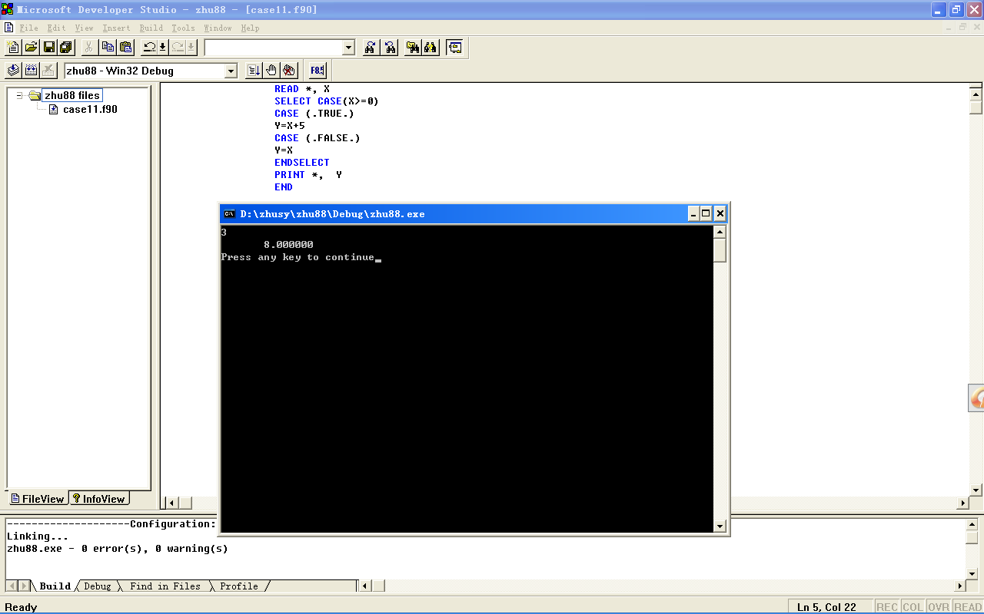
完

